Slide 1
Ossigenoterapia
Presidi e interfacce
GESTIONE e ASSISTENZA INFERMIERISTICA
Danese Carlotta - Coordinate Dh Multidisciplinare e pneumologia interventistica Ravenna
Manca Francesca - Infermiere Medicina D’urgenza Ravenna

Slide 2
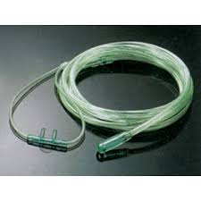
CANNULE NASALI o OCCHIALINI
LT/MIN erogati | Fio2 | Gestione | NOTE
min 0,5 lt /min max 5 lt/min | 24 % 36% | monouso , monopaziente igiene cavo orale e naso monitoraggio Sp02 verificare che siano indossati correttamente Verificare che tubo O2 a muro sia connesso correttamente così come flussimetro sia ben funzionante | sostituzione se sporchi

Slide 3
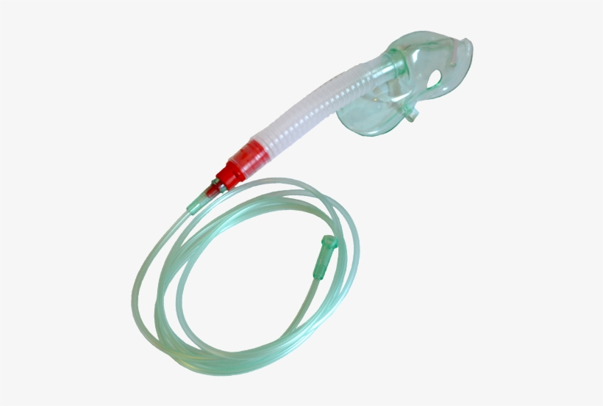
MASCHERA DI VENTURI O VENTIMASK
LT/MIN erogati | Fio2 | Gestione | NOTE
MIN 3 lt/min MAX 15 LT/MIN | 24 % 60% | monouso, monopaziente igiene cavo orale monitoraggio spo2 verificare che siano indossati correttamente Verificare che tubo O2 a muro sia connesso correttamente così come flussimetro sia ben funzionante | REGOLARE LT IN BASE ALLA SCHEDA TECNICA PER OTTENERE FIO2 DESIDERATA E GIRARE LA VALVOLA DI VENTURI ( APERTA BASSA FIO2 CHIUSA ALTA). ES 6 lt/min → fio 2 31 % sostituzione se sporca

Slide 4
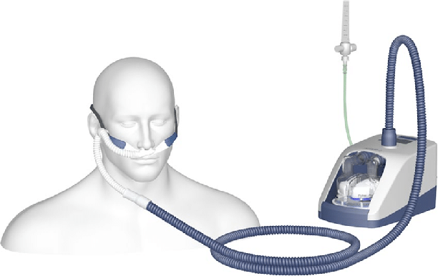
AIRVO
LT/MIN erogati | Fio2 | Gestione | NOTE
min 10 lt/min max 60 lt/min | FIO2 fino 95% in base all’erogazione di lt visibile sullo schermo | igiene cavo orale monitoraggio spo2 continuo sostituzione acqua sterile per umidificazione verifica corretto funzionamento e collegamento a corrente oltre che a 02 controllo temperatura per prevenire ustioni al volto | corretto assemblaggio dopo l’uso ricondizionare il corpo centrale utilizzando prodotti appositi per la pulizia eseguire il test con il tubo di prova.

Slide 5
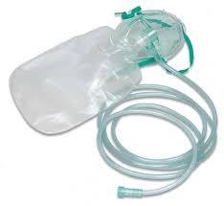
MASCHERA CON RESERVOIR
LT/MIN erogati | Fio2 | Gestione | NOTE
14- 15 lt/min ( in base a flussimetro ) | fino a 90% | monouso, monopaziente igiene cavo orale monitoraggio spo2 CONTINUO verificare che sia indossati correttamente Verificare che tubo O2 a muro sia connesso correttamente così come flussimetro sia ben funzionante | sostituire se sporca sacchetto deve essere gonfio per fungere da reservoir

Slide 6
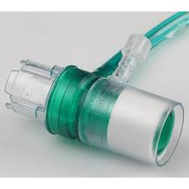
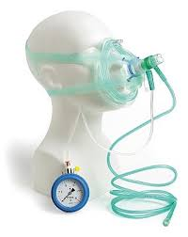
MASCHERA DI BOUSSIGNAC
LT/MIN erogati | Fio2 | Gestione | NOTE
REGOLARE LT IN BASE ALLA SCHEDA TECNICA PER OTTENERE FIO2 DESIDERATA | 94-99% | monouso, monopaziente igiene cavo orale monitoraggio spo2 CONTINUO verificare che sia indossata correttamente Verificare che tubo O2 sia connesso correttamente a bombola, che bombola sia piena | si usa normalmente per trasportare un paziente in che ventila con cpap necessita di un manometro a parte

Slide 7
Ventilazione meccanica non invasiva
Danese Carlotta - Coordinate Dh Multidisciplinare e pneumologia interventistica Ravenna
Manca Francesca - Infermiere Medicina D’urgenza Ravenna
Presidi e interfacce
GESTIONE e ASSISTENZA INFERMIERISTICA

Slide 8
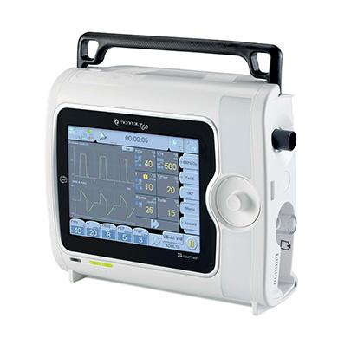
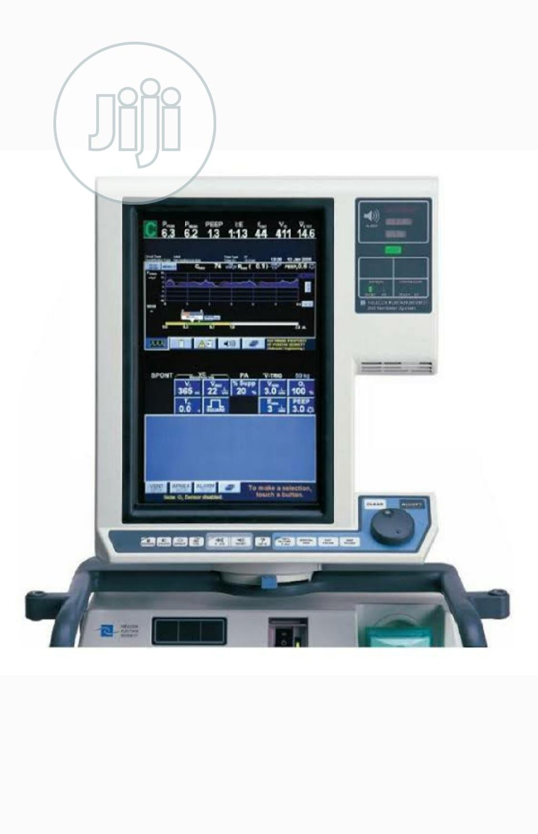
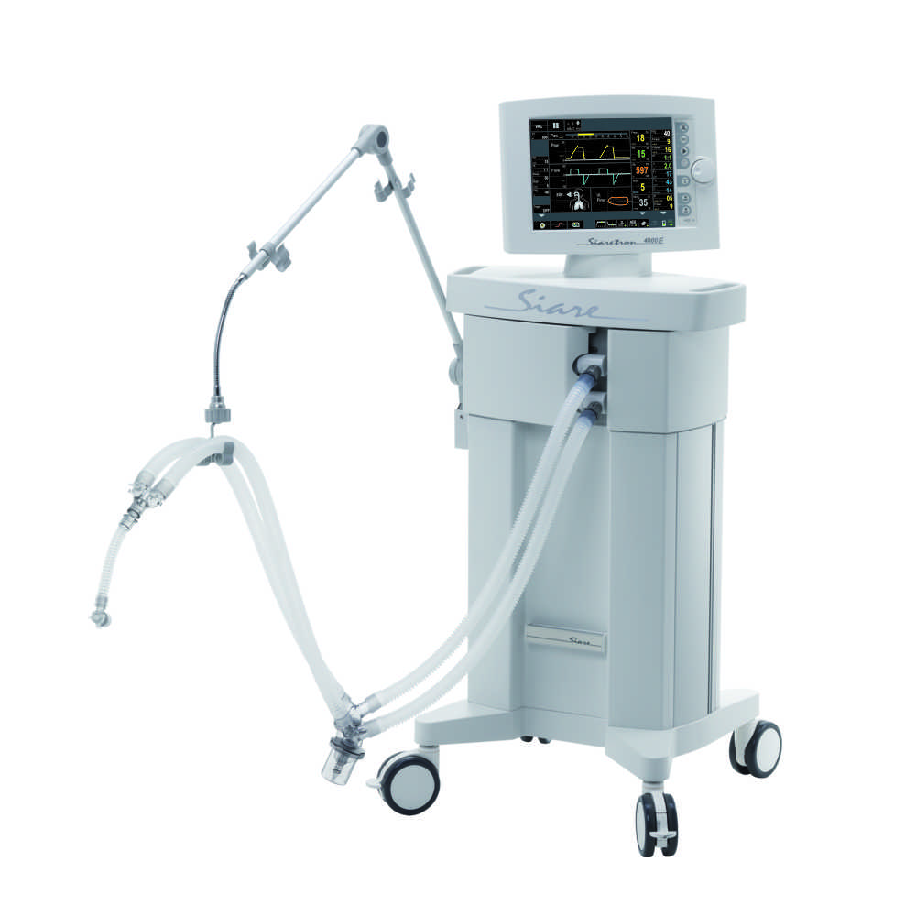
I VENTILATORI
RICONDIZIONARE DOPO OGNI USO, DETERGERE CON PRODOTTI APPOSITI
eseguire test, secondo scheda tecnica di ciascun ventilatore,dopo ogni uso per lasciare la macchina pronta all’uso successivo
secondo scheda tecnica lasciare o meno connesso a corrente

Slide 9
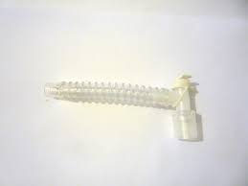
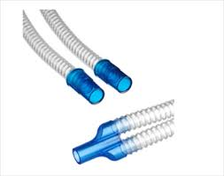
CIRCUITO e MOUNTH
MOUTH: è un tubo corrugato, abbastanza corto che viene raccordato all'uscita di un tubo endotracheale ai più comuni sistemi di ossigenazione come il "va e vieni" (NIV).
MONOTUBO: veicola l’aria in fase inspiratoria ed espiratoria, necessita di valvole per far fuoriuscire C02 espirata, per CPAP con maschera, o casco.
DOPPIO TUBO CON RACCORDO A Y: i due tubi sono una per la fase inspiratoria e l’altro per la fase espiratoria, con un raccordo a Y che unisce le estremità distali dei tubi, si raccorda con maschere per NIV. TUBO A Y + FILTRO + MOUTH + MASCHERA (IOT).
DOPPIO TUBO : i due tubi sono una per la fase inspiratoria e l’altro per la fase espiratoria per NIV con casco.

Slide 10
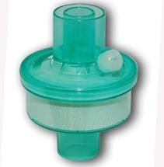
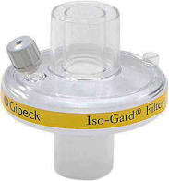
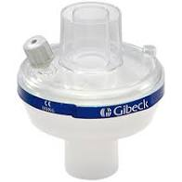
FILTRO HME
heat and moisture exchangers
Il filtro antibatterico è un presidio utilizzato nei sistemi ventilatori e nei circuiti respiratori per permettere la filtrazione dell’aria da batteri e virus. Questo consente quindi proteggere i pazienti, le apparecchiature, l’ambiente e gli operatori sanitari da contaminazioni crociate, mai garantisce anche il riscaldamento e l’umidificazione dell’aria.
I filtri antibatterici sono monouso, monopaziente e sterili. Sono da sostituire ogni 24 h.
Gli scambiatori passivi di umidità e calore (HME) vanno interposti fra circuito respiratorio e interfaccia (tra mount e linee di ventilazione). In molti ventilatori domiciliari ( o CPAP a muro) MONOTUBO il filtro va posto nella bocchetta d’uscita del ventilatore prima del circuito.

Slide 11
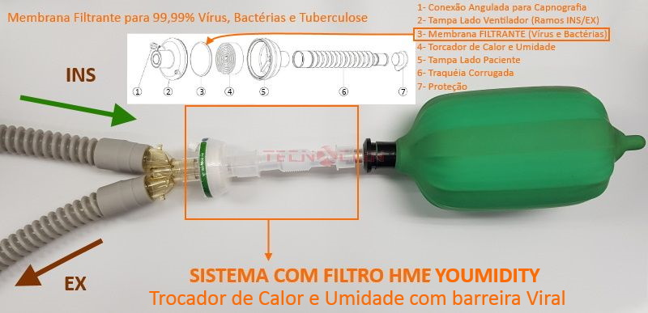
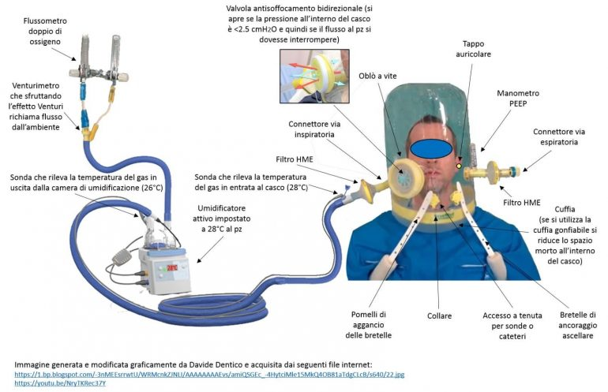
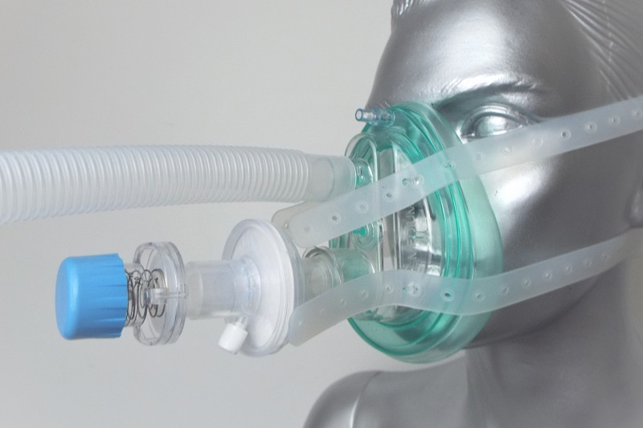
FILTRO HME
heat and moisture exchangers

Slide 12
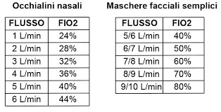
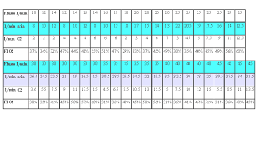
FIO2
FiO₂ (frazione inspirata di O₂) indica la percentuale di ossigeno (O₂)
Inspirata da un paziente; è espressa come percentuale.
La FiO₂ in aria atmosferica è 0,21 (21%).

Slide 13
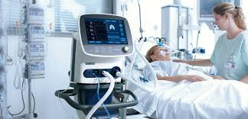
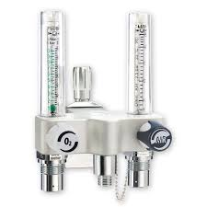
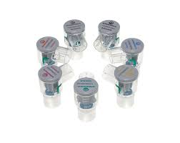
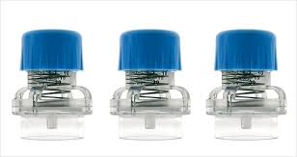
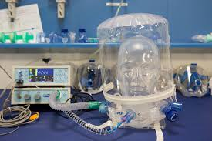
SISTEMI DI CPAP
E PEEP
Per CPAP si intende CONTINUOUS POSITIVE AIRWAY PRESSURE , il sistema permette di applicare una pressione POSITIVA COSTANTE, SIA IN INSPIRAZIONE CHE IN ESPIRAZIONE, ciò è possibile grazie all’applicazione della PEEP ( espiratorio) e di alti flussi ( inspiratorio)
La PEEP, ovvero POSITIVE END EXPIRATORY PRESSURE è applicabile con VALVOLE oppure si imposta nel ventilatore. Ricordare che anche il filtro genera una resistenza e va conteggiato.

Slide 14
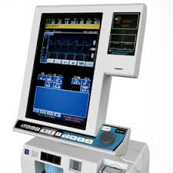
NIV E PSV
Non Invasive Ventilation, ovvero senza tubo endotracheale o cannula tracheostomica, si dividono le modalità a controllo pressometrico e volumetrico, e in base alla partecipazione del paziente all’atto ventilatorio, spontanea, assistita, controllata.
PSV ovvero PRESSURE SUPPORT VENTILATION è una modalità di ventilazione meccanica non invasiva a controllo pressorio in cui la macchina applica una pressione costante in tutte le vie aeree durante la fase dell’inspirazione.

Slide 15
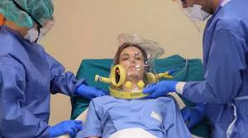
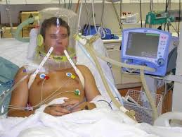
VENTILARE UN PAZIENTE
SPIEGARE, RIDURRE L’ANSIA
POSIZIONE SEMI-SEDUTA, 45°
IMPOSTARE VENTILATORE (MEDICO) E CONNETTERLO AIR, O2, CORRENTE
SCEGLIERE INTERFACCIA ADEGUATA
IDROCOLLOIDE

Slide 16
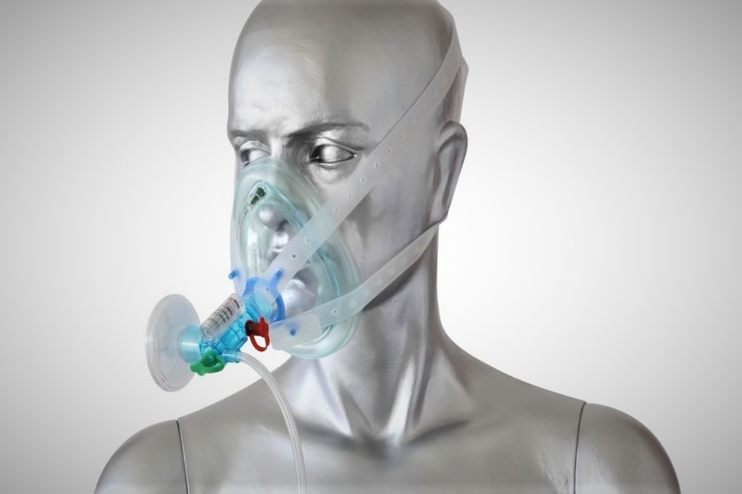
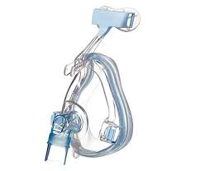
MASCHERA FACCIALE
+ NUCALE ( “ragno”)
spiegare al paziente l’importanza della terapia ventilatoria, se non compliante è molto poco efficace, spiegare con frasi semplici e chiare ciò che si andrà a fare ed assisterlo al bisogno ( bere, igiene volto..);
scegliere misura corretta in base alla dimensione del volto, mento;
monitoraggio Spo2 continua ed eventuali emogasanalisi;
posizionare correttamente il “ragno” dietro alla testa ( attenzione ad orecchie)
mantenere ottimale igiene del cavo orale per prevenzione ulteriori infezioni;
rimozione protesi mobili;
aspirazione delle secrezioni al bisogno;
prevenzione delle ldd da pressione al volto sul NASO E SUGLI ZIGOMI ( idrocolloide, poliuretano sottile), questo tipo di presidio può formare ldd in poco tempo;
la maschera non deve sfiatare dalle guarnizioni trasparenti;
la maschera, il ragno ed il circuito sono monouso.
sostituire filtri quotidianamente;
monitorare addome, distensione gastrica? (sng).

Slide 17
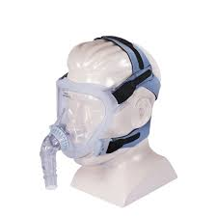
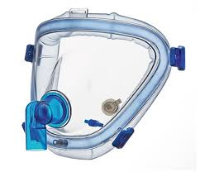
TOTAL FACE + NUCALE
spiegare al paziente l’importanza della terapia ventilatoria, se non compliante è molto poco efficace, spiegare con frasi semplici e chiare ciò che si andrà a fare ed assisterlo al bisogno ( bere, igiene volto..);
scegliere misura corretta in base alla dimensione del volto, mento;
monitoraggio Spo2 continua ed eventuali emogasanalisi;
posizionare correttamente il “ragno” dietro alla testa ( attenzione ad orecchie)
mantenere ottimale igiene del cavo orale per prevenzione ulteriori infezioni;
rimozione protesi mobili;
aspirazione delle secrezioni al bisogno;
prevenzione delle ldd da pressione al volto sulla fronte( idrocolloide, poliuretano sottile), questo tipo di presidio di solito minimizza la comparsa di ldd
la maschera non deve sfiatare dalle guarnizioni trasparenti;
è possibile fare passare sng, eventuali cvc, dai forellini appositi davanti che hanno guarnizioni che non permettono passaggio dell’aria.;
la maschera, il ragno vanno ricondizionati secondo scheda tecnica, il circuito è monouso;
sostituire filtri quotidianamente;
monitorare addome, distensione gastrica? (sng).

Slide 18
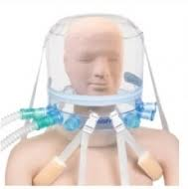
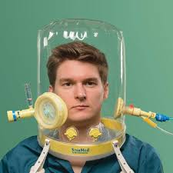
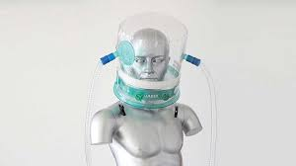
CASCO + SPALLACCI
spiegare al paziente l’importanza della terapia ventilatoria, se non compliante è molto poco efficace, spiegare con frasi semplici e chiare ciò che si andrà a fare ed assisterlo al bisogno ( bere, igiene volto..);
scegliere misura corretta con apposito metro in dotazione ( circonferenza collo);
monitoraggio Spo2 continua ed eventuali emogasanalisi;
mantenere ottimale igiene del cavo orale per prevenzione ulteriori infezioni;
rimozione protesi mobili;
aspirazione delle secrezioni al bisogno;
prevenzione delle ldd da sfregamento nella zona ascellare ( idrocolloide, garze, pasta barriera, sostituzione presidio… )
il casco deve essere “gonfio”, non deve sfiatare sotto al collo, non deve essere aperto nessun oblò per garantire il funzionamento;
è possibile fare passare sng, eventuali cvc, dai forellini appositi davanti che hanno guarnizioni che non permettono passaggio dell’aria.;
sostituire filtri quotidianamente;
il casco ed il circuito sono monouso;
monitorare addome, distensione gastrica? (sng).

